Slide 1

혼자 공부하는 네트워크
Chapter 04 전송 계층
04-3 TCP의 오류·흐름·혼잡 제어
강민철
https://minchul.net
https://youtube.com/@kangminchul

Slide 2
Chaptre 04 전송 계층
04-1 전송 계층 개요: IP의 한계와 포트
04-2 TCP와 UDP
04-3 TCP의 오류·흐름·혼잡 제어
Chapter 05 응용 계층
05-1 DNS와 자원
05-2 HTTP
05-3 HTTP 헤더와 HTTP 기반 기술
Chapter 06 실습으로 복습하는 네트워크
06-1 와이어샤크 설치 및 사용법
06-2 와이어샤크를 통한 프로토콜 분석
Chapter 07 네트워크 심화
07-1 안정성을 위한 기술
07-2 안전성을 위한 기술
07-3 무선 네트워크

Slide 3
Chapter 04-3
TCP의 오류·흐름·혼잡 제어
TCP의 신뢰성을 보장하기 위한
오류 제어
흐름 제어
혼잡 제어

Slide 4
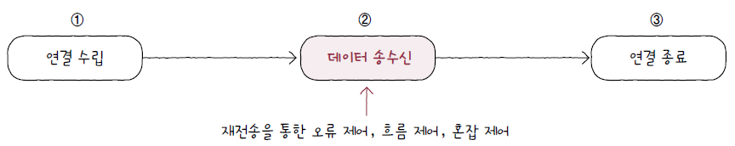
Chapter 04-3 TCP의 오류·흐름·혼잡 제어(1)
TCP는 재전송을 기반으로 다양한 오류를 제어하고, 흐름 제어를 통해 처리할 수 있을 만큼의 데이터만을 주고받으며, 혼잡 제어를 통해 네트워크가 혼잡한 정도에 따라 전송량을 조절
시작하기 전에

Slide 5
Chapter 04-3 TCP의 오류·흐름·혼잡 제어(2)
오류 제어: 재전송 기법
오류 검출과 재전송
TCP 세그먼트에 오류 검출을 위한 체크섬 필드만으로 신뢰성을 보장하기는 부족
TCP가 신뢰성을 제대로 보장하려면
송신 호스트가 송신한 세그먼트에 문제가 발생했음을 인지
오류를 감지하게 되면(세그먼트가 잘못 전송되었음을 알게 되면) 해당 세그먼트를 재전송
TCP가 오류를 검출하고 세그먼트를 재전송하는 상황
중복된 ACK 세그먼트를 수신했을 때
타임아웃이 발생했을 때

Slide 6
Chapter 04-3 TCP의 오류·흐름·혼잡 제어(3)
중복된 ACK 세그먼트를 수신했을 때
송수신이 올바르게 이루어진 경우
예) 호스트 A와 B가 올바르게 세그먼트를 주고받는 경우
A는 첫 순서 번호를 담은 세그먼트를 보내고 그에 대한 ACK 세그먼트를 받음
다음 순서 번호를 담은 세그먼트를 보내고, 그에 대한 ACK 세그먼트를 받는 것을 반복
수신 호스트 측이 받은 세그먼트의 순서 번호 중에서 일부가 누락된 경우
중복된 ACK 세그먼트를 전송
호스트 A의 n+1번 세그먼트가 잘못 전송되었고, 호스트 B가 n+1번 ACK 세그먼트를 반복해서 전송

Slide 7
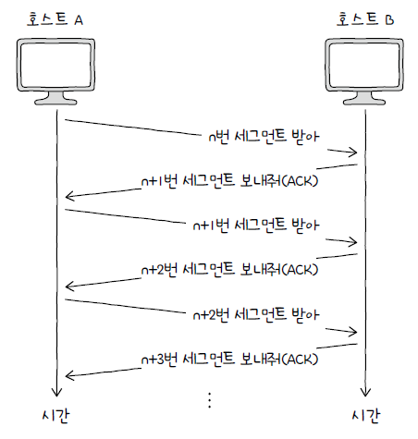
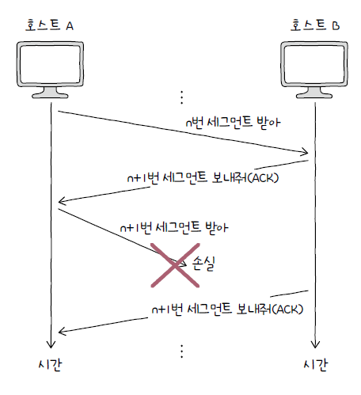
Chapter 04-3 TCP의 오류·흐름·혼잡 제어(4)
송수신이 올바르게 이루어진 경우
수신 호스트 측이 받은 세그먼트의 순서 번호 중에서 일부가 누락된 경우

Slide 8
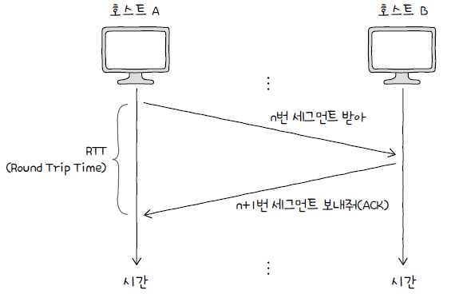
Chapter 04-3 TCP의 오류·흐름·혼잡 제어(5)
여기서 잠깐
RTT (1)
RTT(Round Trip Time) - 메시지를 전송한 뒤 그에 대한 답변을 받는 데까지 걸리는 시간

Slide 9
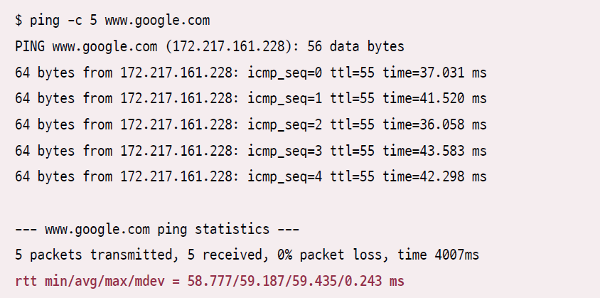
Chapter 04-3 TCP의 오류·흐름·혼잡 제어(6)
여기서 잠깐
RTT (2)
RTT는 ping 명령어로 쉽게 조회
예) 리눅스/맥OS - www.google.com으로 다섯 개의 패킷을 전송하는 ping 명령
가장 마지막 줄에 최소/평균/최대/표준편차(standard deviation)가 출력

Slide 10
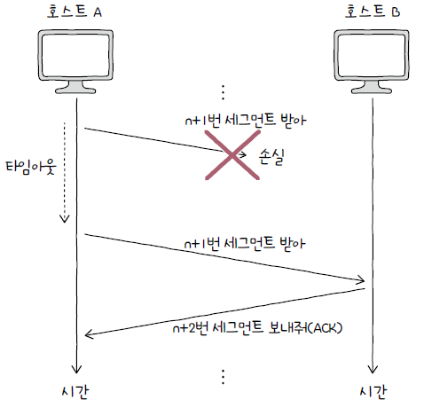
Chapter 04-3 TCP의 오류·흐름·혼잡 제어(7)
타임아웃이 발생했을 때
TCP 세그먼트를 송신하는 호스트는 모두 재전송 타이머(retransmission timer) 값을 유지
호스트가 세그먼트를 전송할 때마다 재전송 타이머를 시작
타임아웃(timeout) - 이 타이머의 카운트다운이 끝난 상황(정해진 시간이 끝난 상황)
타임아웃이 발생할 때까지 ACK 세그먼트를 받지 못하면 세그먼트가 상대 호스트에게 정상적으로 도착하지 않았다고 간주하여 세그먼트를 재전송

Slide 11
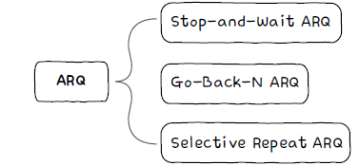
Chapter 04-3 TCP의 오류·흐름·혼잡 제어(8)
ARQ: 재전송 기법
ARQ(Automatic Repeat Request, 자동 재전송 요구)
수신 호스트의 답변(ACK)과 타임아웃 발생을 토대로 문제를 진단하고, 문제가 생긴 메시지를 재전송함으로써 신뢰성을 확보하는 방식
ARQ의 대표적인 세 가지 방식
Stop-and-Wait ARQ
Go-Back-N ARQ
Selective Repeat ARQ

Slide 12
Chapter 04-3 TCP의 오류·흐름·혼잡 제어(9)
Stop-and-Wait ARQ
제대로 전달했음을 확인하기 전까지는 새로운 메시지를 보내지 않는 방식
메시지를 송신하고, 이에 대한 확인 응답을 받고, 다시 메시지를 송신하고, 확인 응답을 받는 것을 반복
단순하지만, 높은 신뢰성을 보장하는 방식
문제점 - 네트워크의 이용 효율이 낮아지고 성능이 저하됨
전송되었음을 확인해야만 비로소 다음 전송을 시작하는 Stop-and-Wait ARQ의 특성으로,
송신 호스트(A) 입장에서 확인 응답을 받기 전까지는 다음 전송을 할 수 있어도 하지 못함
수신 호스트(B) 입장에서도 훨씬 더 많은 데이터를 한 번에 전송받을 수 있음에도 불구하고 한 번에 하나씩만 확인 응답

Slide 13
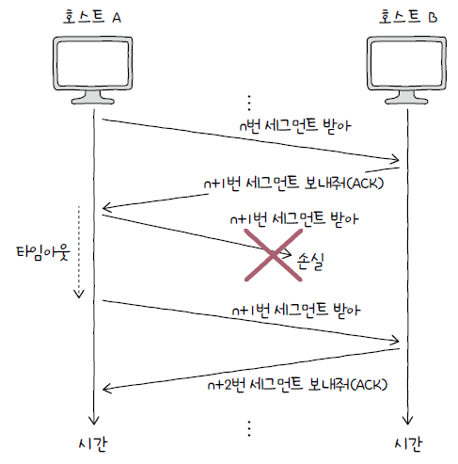
Chapter 04-3 TCP의 오류·흐름·혼잡 제어(10)

Slide 14
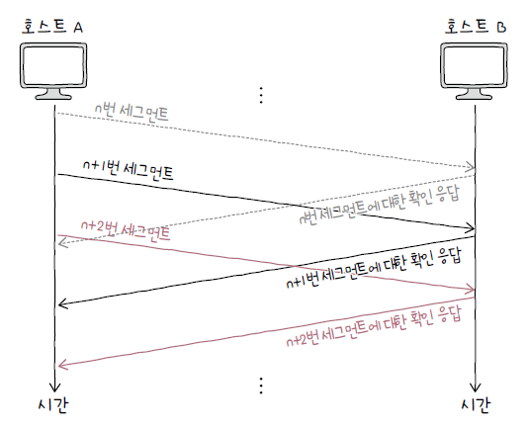
Chapter 04-3 TCP의 오류·흐름·혼잡 제어(11)
Go-Back-N ARQ
Stop-and-Wait ARQ의 문제 해결 방법
각 세그먼트에 대한 ACK 세그먼트가 도착하기 전이더라도 여러 세그먼트를 보낼 수 있어야 함
Go-Back-N ARQ와 Selective Repeat ARQ는 모두 이러한 방식으로 동작
파이프라이닝(pipelining) - 연속해서 메시지를 전송할 수 있는 기술
오늘날 TCP는 이러한 파이프라이닝이 사용되는 Go-Back-N ARQ와 Selective Repeat ARQ를 기반으로 동작

Slide 15
Chapter 04-3 TCP의 오류·흐름·혼잡 제어(12)
Go-Back-N ARQ는 파이프라이닝 방식을 활용
여러 세그먼트를 전송하고, 도중에 잘못 전송된 세그먼트가 발생할 경우 해당 세그먼트부터 전부 다시 전송하는 방식
Go-Back-N ARQ에서 순서 번호 n번에 대한 ACK 세그먼트는 ‘n번만의’ 확인 응답이 아닌 ‘n번까지의’ 확인 응답
누적 확인 응답(CACK, Cumulative Acknowledgment)
Go-Back-N ARQ의 ACK 세그먼트

Slide 16
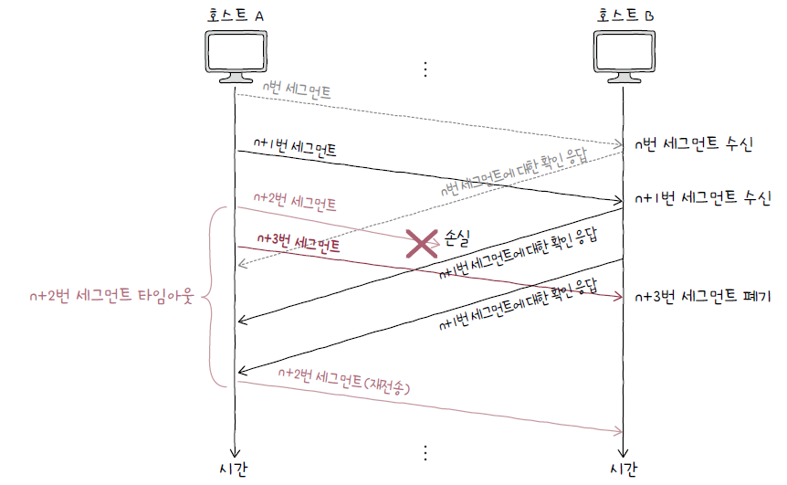
Chapter 04-3 TCP의 오류·흐름·혼잡 제어(13)

Slide 17
Chapter 04-3 TCP의 오류·흐름·혼잡 제어(14)
여기서 잠깐
빠른 재전송 (1)
빠른 재전송(fast retransmit)
재전송 타이머가 만료되기 전이라도 세 번의 동일한 ACK 세그먼트가 수신되었다면 해당 세그먼트를 곧바로 재전송하는 기능
세그먼트의 일부가 전송 과정에서 유실되었다고 가정
예를 들어 첫 번째, 두 번째, 세 번째, 네 번째, 다섯 번째 세그먼트를 전송하는 과정에서 세 번째 세그먼트가 누락
Go-Back-N ARQ 방식에 따라 수신 호스트는 (네 번째, 다섯 번째 세그먼트를 받았더라도) 세 번째 세그먼트에 대한 ACK 세그먼트를 송신 호스트에게 전송
송신 호스트는 세 번째 세그먼트에 대한 재전송 타이머가 만료되었을 때 비로소 세 번째 세그먼트를 재전송
세 번째 세그먼트에 대한 재전송 타이머가 만료되기 전이라면 세 번째 세그먼트가 손실되었다고 판단하지 않음
빠른 재전송은 재전송 타이머가 만료되지 않았더라도 세 번의 동일한 ACK 세그먼트가 수신되면 곧바로 재전송을 수행하기에 타이머가 끝날 때까지 기다리는 시간을 줄일 수 있음

Slide 18
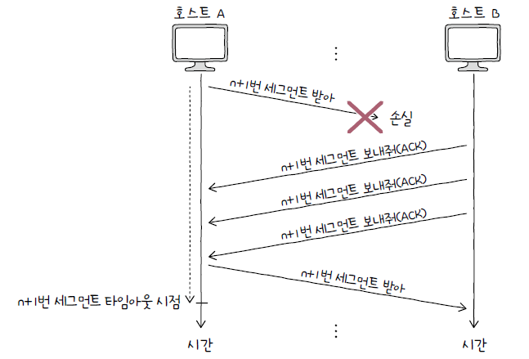
Chapter 04-3 TCP의 오류·흐름·혼잡 제어(15)
여기서 잠깐
빠른 재전송 (2)

Slide 19
Chapter 04-3 TCP의 오류·흐름·혼잡 제어(16)
Selective Repeat ARQ
선택적으로 재전송하는 방법
Selective Repeat ARQ는 수신 호스트 측에서 제대로 전송받은 각각의 패킷들에 대해 ACK 세그먼트를 보내는 방식
Go-Back-N ARQ의 ACK 세그먼트가 누적 확인 응답이라면,
Selective Repeat ARQ의 ACK 세그먼트는 개별 확인 응답(Selective Acknowledgment)
송신 호스트는 올바르게 수신받지 못한 ACK 세그먼트가 있는지 검사하고, 만일 응답받지 못한 세그먼트가 존재한다면 해당 세그먼트를 재전송
오늘날 대부분의 호스트는 TCP 통신에서 Selective Repeat ARQ를 지원
Selective Repeat ARQ를 사용하지 않을 경우 Go-Back-N ARQ 방식으로 동작

Slide 20
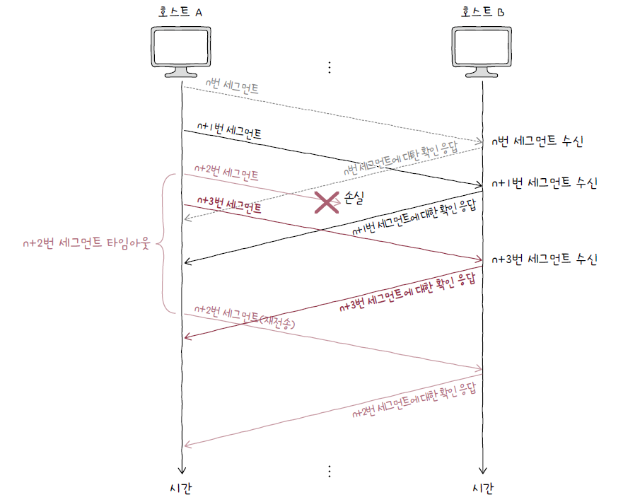
Chapter 04-3 TCP의 오류·흐름·혼잡 제어(17)

Slide 21

Chapter 04-3 TCP의 오류·흐름·혼잡 제어(18)
흐름 제어: 슬라이딩 윈도우
파이프라이닝 기반의 Go-Back-N ARQ와 Selective Repeat ARQ가 정상적으로 동작하려면 반드시 흐름 제어(flow control)를 고려해야 함
호스트가 한 번에 받아서 처리할 수 있는 세그먼트의 양에는 한계가 있기 때문임
예) 수신 호스트가 한 번에 n개의 바이트를 받아서 처리할 수 있다면, 송신 호스트는 이 점을 인지하여 n개 바이트를 넘지 않는 선에서 송신
만약 이 양보다 더 많은 양을 한 번에 전송하면 마치 우편함이 가득 차 일부 편지가 넘치는 것처럼 일부 세그먼트가 처리되지 못할 우려가 발셍

Slide 22
Chapter 04-3 TCP의 오류·흐름·혼잡 제어(19)
수신 호스트의 ‘수신 버퍼’와 ‘버퍼 오버플로’ 개념
수신 버퍼 - 수신된 세그먼트가 애플리케이션 프로세스에 의해 읽히기 전에 임시 저장 공간
송신 호스트가 흐름 제어를 고려하지 않고 수신 버퍼의 크기보다 많은 데이터를 전송하면 일부 세그먼트가 처리되지 못할 수 있음 - 저장 가능한 공간보다 더 많은 데이터를 저장할 수 없음
버퍼 오버플로(buffer overflow)
TCP의 흐름 제어
이러한 문제 상황을 방지하고자 송신 호스트가 수신 호스트의 처리 속도를 고려하며 송수신 속도를 균일하게 유지하는 것을 의미
Stop-and-Wait ARQ를 사용하면 별도의 흐름 제어가 필요하지 않음
파이프라이닝 기반의 Go-Back-N ARQ와 Selective Repeat ARQ에서는 흐름 제어가 필요
파이프라이닝이 연속해서 세그먼트를 전송하지만, 무작정 무한한 데이터를 연속해서 보낼 수는 없기 때문임

Slide 23
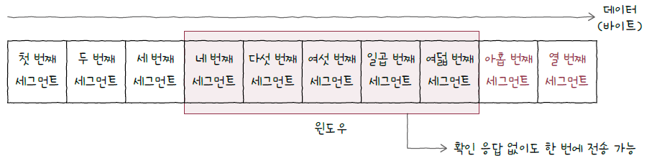
Chapter 04-3 TCP의 오류·흐름·혼잡 제어(20)
오늘날 TCP에서는 흐름 제어로 슬라이딩 윈도우(sliding window)를 사용
윈도우(window) - 송신 호스트가 파이프라이닝할 수 있는 최대량 즉, 윈도우의 크기만큼 확인 응답을 받지 않고도 한 번에 전송 가능하다는 의미

Slide 24
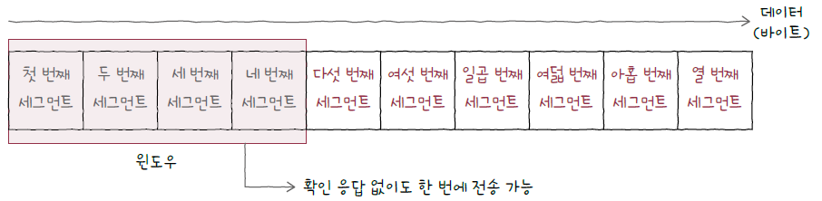
Chapter 04-3 TCP의 오류·흐름·혼잡 제어(21)
송신 호스트가 보내려는 데이터와 윈도우가 다음 그림과 같다면 첫 번째 세그먼트부터 네 번째 세그먼트까지가 확인 응답을 받지 않고도 전송할 수 있는 양
반면에 윈도우 크기에서 벗어난 숫자에 해당하는 세그먼트는 전송할 수 없음

Slide 25
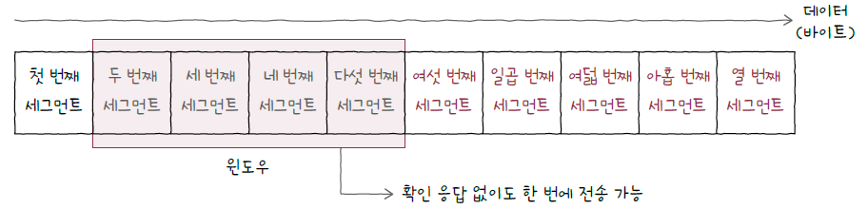
Chapter 04-3 TCP의 오류·흐름·혼잡 제어(22)
앞의 상황에서 윈도우에 포함된 첫 번째, 두 번째, 세 번째, 네 번째 세그먼트를 전송했고, 곧 수신 호스트로부터 첫 번째 세그먼트에 대한 ACK 세그먼트를 받았다고 가정
윈도우는 오른쪽으로 한 칸 이동

Slide 26
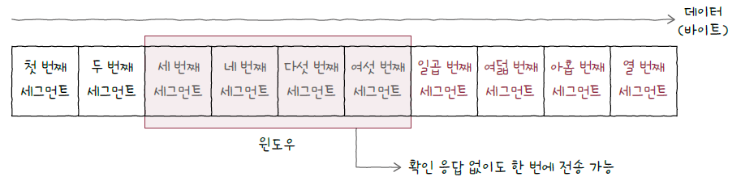
Chapter 04-3 TCP의 오류·흐름·혼잡 제어(23)
두 번째 세그먼트에 대한 ACK 세그먼트를 받았다면 윈도우는 또 다시 오른쪽으로 한 칸 이동
윈도우가 점차 오른쪽으로 미끄러지듯 움직임

Slide 27
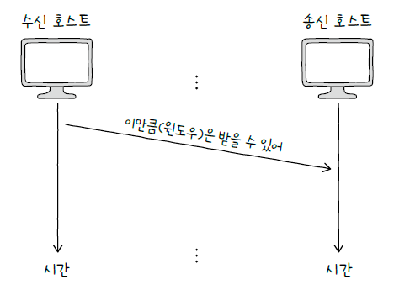
Chapter 04-3 TCP의 오류·흐름·혼잡 제어(24)
송신 호스트 뿐만 아니라 수신 호스트도 윈도우를 고려
송신측 윈도우(이하 송신 윈도우)는 수신 호스트가 알려 주는 수신 측 윈도우(이하 수신 윈도우)를 토대로 알 수 있는 정보
수신 호스트는 TCP 헤더(윈도우 필드)를 통해 송신 호스트에게 자신이 받을 데이터의 양을 알려줌
송신 호스트는 이 정보를 바탕으로 수신 호스트의 처리 속도와 발맞춰 균일한 속도로 세그먼트를 전송

Slide 28
Chapter 04-3 TCP의 오류·흐름·혼잡 제어(25)
슬라이딩 윈도우(sliding window)
수신 호스트가 첫 번째 세그먼트를 올바르게 수신했다면(송신 윈도우와 마찬가지로) 수신 윈도우는 오른쪽으로 한 칸 이동
또 두 번째 세그먼트를 올바르게 수신했다면 수신 윈도우는 다시 한번 오른쪽으로 한 칸 이동
파이프라이닝 과정에서 송수신 윈도우는 점차 오른쪽으로 미끄러지듯 움직이게 됨

Slide 29
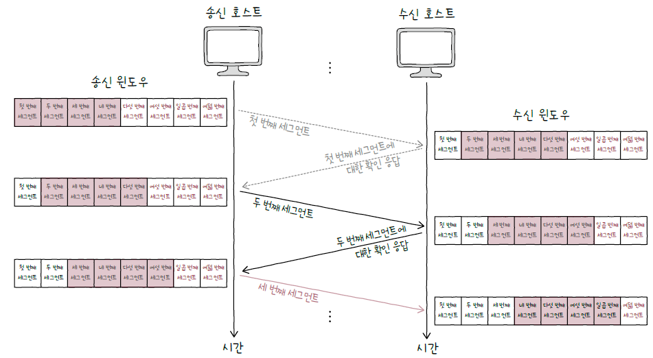
Chapter 04-3 TCP의 오류·흐름·혼잡 제어(26)

Slide 30
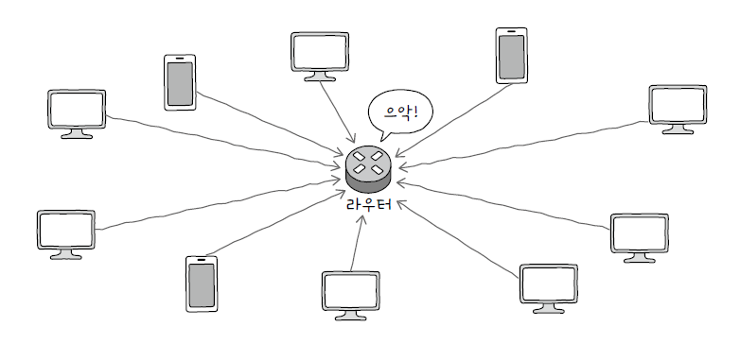
Chapter 04-3 TCP의 오류·흐름·혼잡 제어(27)
혼잡 제어
혼잡(congestion)
많은 트래픽으로 인해 패킷의 처리 속도가 늦어지거나 유실될 우려가 있는 네트워크 상황

Slide 31
Chapter 04-3 TCP의 오류·흐름·혼잡 제어(28)
TCP의 혼잡 제어(congestion control)
흐름 제어의 주체가 수신 호스트라면 혼잡 제어의 주체는 송신 호스트
혼잡 제어를 수행하는 송신 호스트는 네트워크 혼잡도를 판단하고 혼잡한 정도에 맞춰 유동적으로 전송량을 조절하며 전송
혼잡 윈도우(congestion window) - 혼잡 없이 전송할 수 있을 법한 데이터양
혼잡 윈도우가 크면 한 번에 전송할 수 있는 세그먼트 수가 많음을 의미하고,
혼잡 윈도우가 작다면 네트워크가 혼잡한 상황이기에 한 번에 전송할 수 있는 세그먼트 수가 적음을 의미
혼잡 윈도우의 크기는 송신 호스트가 어느 정도의 세그먼트를 전송해야 혼잡을 방지할 수 있는지를 직접 계산하여 알아내야 함

Slide 32
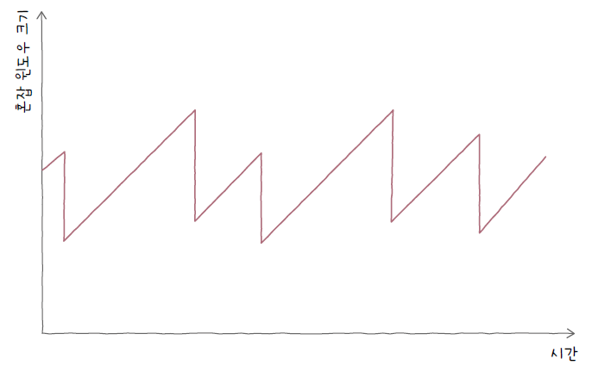
Chapter 04-3 TCP의 오류·흐름·혼잡 제어(29)
혼잡 윈도우 크기는 혼잡 제어 알고리즘을 통해 결정
혼잡 제어 알고리즘(congestion control algorithm) - 혼잡 제어를 수행하는 일련의 방법
가장 기본적인 알고리즘인 AIMD
AIMD(Additive Increase/Multiplicative Decrease)
‘합으로 증가, 곱으로 감소’
혼잡이 감지되지 않는다면 - 혼잡 윈도우를 RTT(Round Trip Time)마다 1씩 선형적으로 증가
혼잡이 감지되면 - 혼잡 윈도우를 절반으로 떨어뜨리는 동작을 반복
혼잡 윈도우는 톱니 모양으로 변화

Slide 33
Chapter 04-3 TCP의 오류·흐름·혼잡 제어(30)
① 느린 시작 알고리즘
느린 시작(slow start) 알고리즘은 혼잡 윈도우를 1부터 시작해 문제없이 수신된 ACK 세그먼트 하나당 1씩 증가시키는 방식
혼잡 윈도우는 RTT마다 2배씩 지수적으로 증가
AIMD 방식은 처음 연결이 수립된 뒤 선형적으로 혼잡 윈도우를 증가
느린 시작을 이용하면 혼잡 윈도우의 지수적인 증가를 활용해 초기 전송 속도를 어느 정도 빠르게 확보

Slide 34
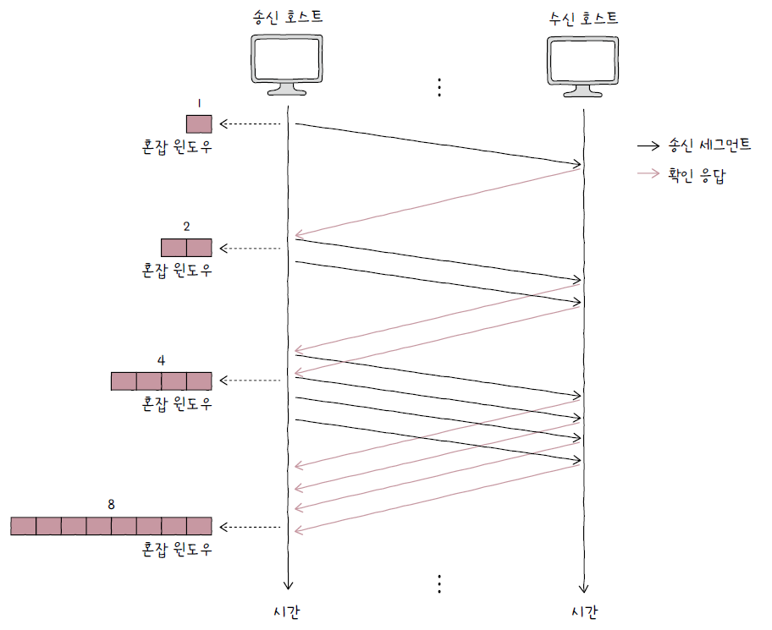
Chapter 04-3 TCP의 오류·흐름·혼잡 제어(31)

Slide 35
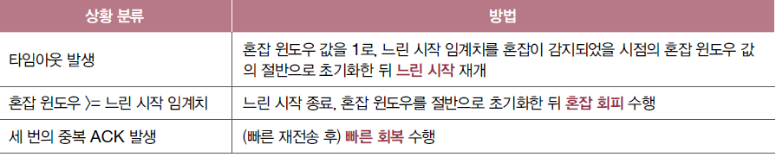
Chapter 04-3 TCP의 오류·흐름·혼잡 제어(32)
① 느린 시작 알고리즘
혼잡 윈도우를 언제까지나 지수적으로 증가시킬 수는 없음
혼잡 윈도우가 계속 지수적으로 증가하다 보면 언젠가는 혼잡 상황을 마주할 확률이 높아지기 때문임
느린 시작 임계치(slow start threshold)
혼잡 윈도우 값이 계속 증가하다가,
느린 시작 임계치 이상이 되거나
타임아웃이 발생하거나
세 번의 중복된 ACK 세그먼트가 발생하여 혼잡이 감지되면
다음 세 가지 방법 중 하나를 선택

Slide 36
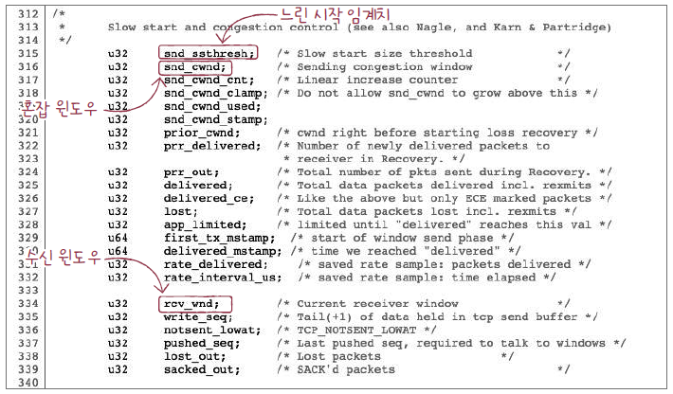
Chapter 04-3 TCP의 오류·흐름·혼잡 제어(33)
여기서 잠깐
수신 윈도우, 혼잡 윈도우
수신 윈도우 - RWND(Receiver WiNDow)
혼잡 윈도우 - CWND(Congestion WiNDow)
느린 시작 임계치 - SSTHRESH(Slow Start THRESHold)
이 값들은 일반적으로 운영체제에서 TCP의 상태를 관리하는 상태 변수의 형태로 존재

Slide 37
Chapter 04-3 TCP의 오류·흐름·혼잡 제어(34)
② 혼잡 회피 알고리즘
RTT마다 혼잡 윈도우를 1MSS(Maximum Segment Size)씩 증가시키는 알고리즘
혼잡 윈도우를 지수적으로 증가시키는 느린 시작과는 달리, 혼잡 윈도우 크기를 선형적으로 증가
느린 시작 임계치를 넘어선 시점부터는 혼잡이 발생할 우려가 있으니 조심해서 혼잡 윈도우를 증가시키는 방식
혼잡 회피 도중 타임아웃이 발생하면
혼잡 윈도우 값은 1로, 느린 시작 임계치는 혼잡이 감지된 시점의 혼잡 윈도우 값의 절반으로 초기화한 뒤 다시 느린 시작을 수행
혼잡 회피 도중 세 번의 중복 ACK 세그먼트가 발생되었을 때는
혼잡 윈도우 값과 느린 시작 임계치를 대략 절반으로 떨어뜨린 뒤 빠른 회복 알고리즘을 수행
이때 타임아웃이 발생한 세그먼트나 세번의 중복 ACK 세그먼트가 발생한 세그먼트는 재전송

Slide 38
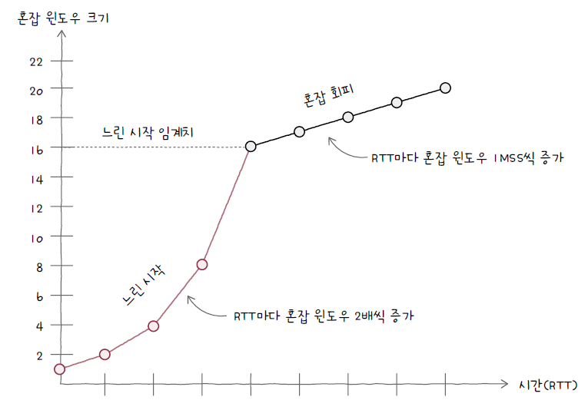
Chapter 04-3 TCP의 오류·흐름·혼잡 제어(35)

Slide 39
Chapter 04-3 TCP의 오류·흐름·혼잡 제어(36)
③ 빠른 회복 알고리즘
세 번의 중복된 ACK 세그먼트를 수신하면 빠른 재전송과 더불어 빠른 회복 알고리즘이 수행
빠른 회복(fast recovery) 알고리즘
세 번의 중복 ACK 세그먼트를 수신했을 때 느린 시작은 건너뛰고 혼잡 회피를 수행하는 알고리즘
빠르게 전송률을 회복하기 위한 알고리즘
단, 빠른 회복 도중이라도 타임아웃이 발생하면 혼잡 윈도우 크기는 1로, 느린 시작 임계치는 혼잡이 감지된 시점의 절반으로 떨어뜨린 후 다시 느린 시작을 수행

Slide 40
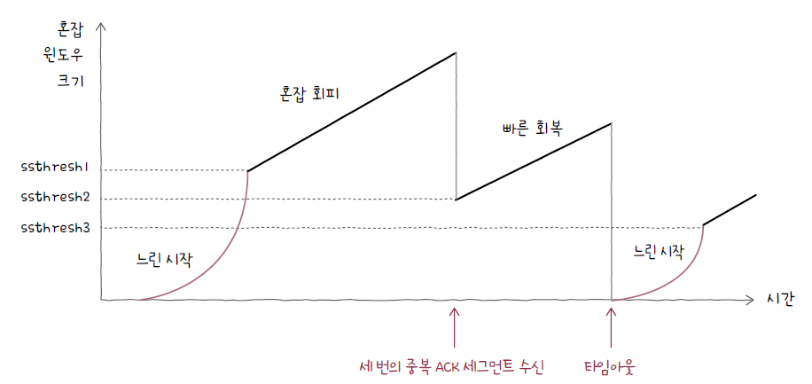
Chapter 04-3 TCP의 오류·흐름·혼잡 제어(37)
혼잡 제어 알고리즘 종합

Slide 41
email: tegongkang@gmail.com
website: https://minchul.net
youtube: https://youtube.com/@kangminchul

